Slide 1
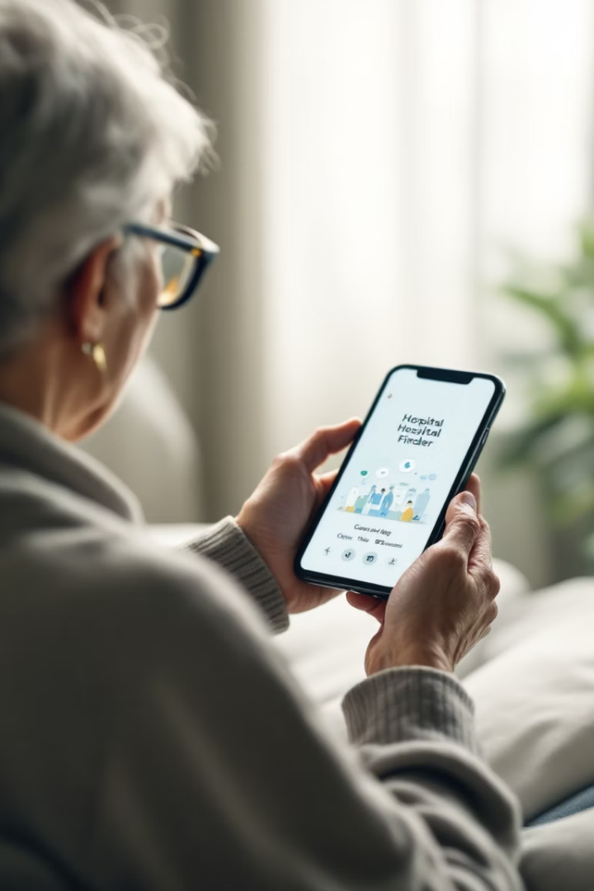
고령층을 위한 병원 정보 제공 플랫폼
평균 25살 대학생 팀이 개발하는 노년층을 위한
실용적인 병원 정보 제공 앱입니다.
디지털 환경에 익숙하지 않은 노년층도
쉽게 사용할 수 있는 앱을 만들고자 합니다.

Slide 2
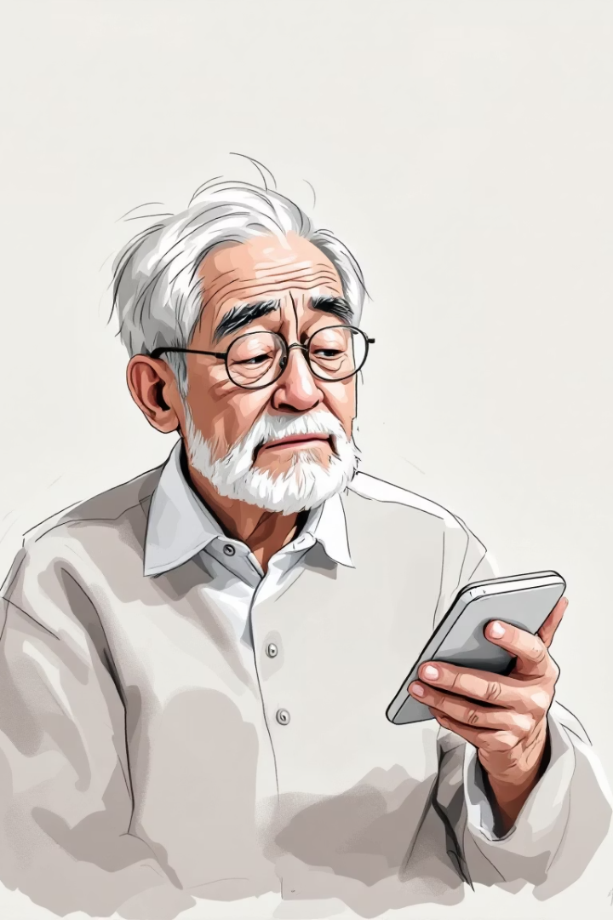



개발 배경 및 지원 동기
고령화 사회
제한된 병원 이용
우리 사회는 빠르게 고령화되고 있습니다. 노인 인구 증가로 의료 서비스에 대한 수요도 함께 늘어나고 있습니다.
노년층은 가까운 병원만 반복적으로 이용하는 경우가 많습니다. 그로 인해 의료 서비스 접근성이 부족한 상황입니다.
응급 상황 대처 어려움
응급 상황 시 필요한 정보를 제때 얻기 어려워, 골든타임을 놓치는 경우가 많습니다.

Slide 3
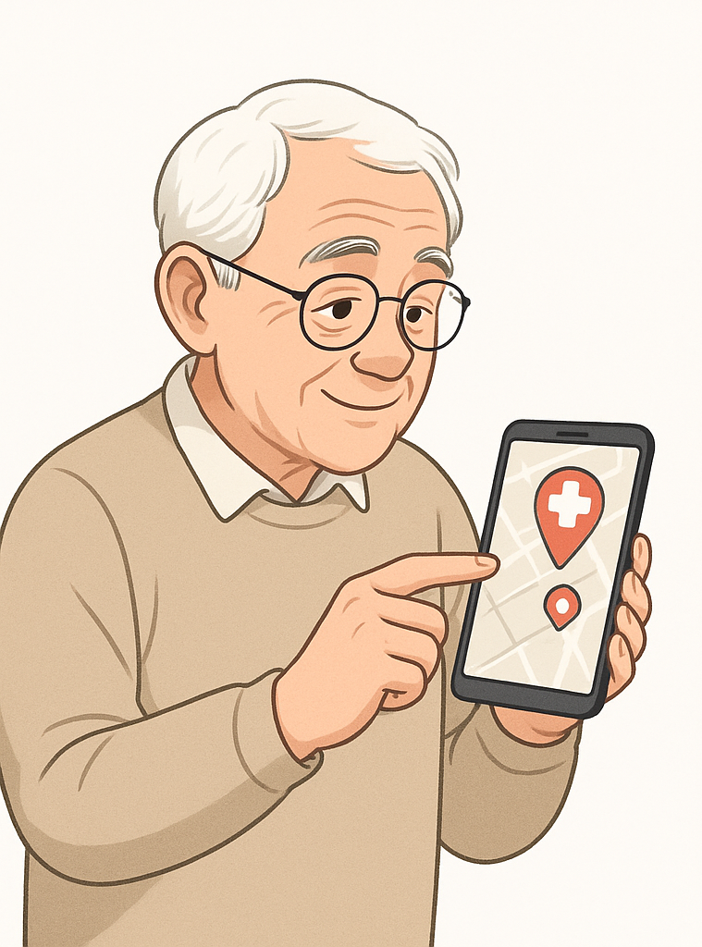




아이디어 개요
간편한 UI
크고 단순한 아이콘과 텍스트로 구성합니다. 메뉴를 최소화합니다.
음성 안내(TTS)
화면 내용을 텍스트-음성으로 변환합니다. 청각 정보를 제공합니다.
위치 기반 서비스
현위치 기반 병원 검색 및 길찾기를 제공합니다.
응급실 정보
실시간 응급실 병상 정보를 제공합니다.

Slide 4
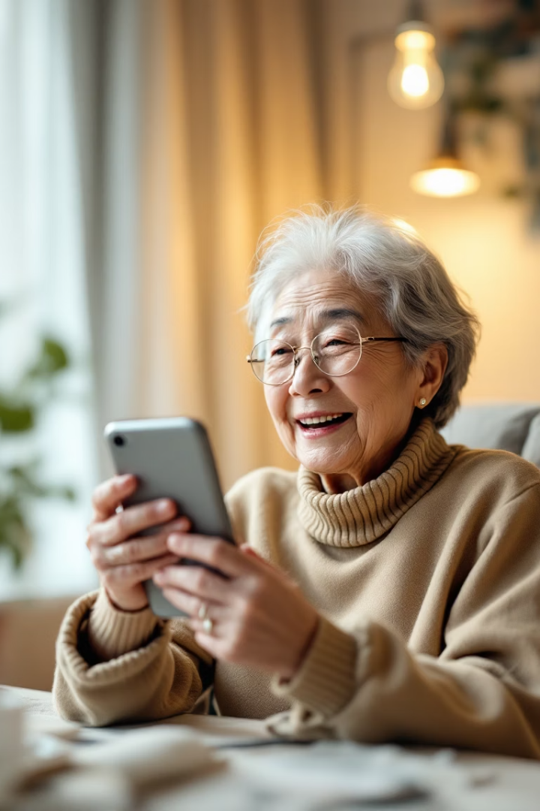
주요 기능 및 서비스
직관적 UI
크고 단순한 아이콘과 텍스트로 구성합니다. 메뉴를 최소화하여 사용이 쉽습니다.
TTS 음성 안내
화면 내용을 텍스트-음성으로 변환합니다. 시각 정보가 어려운 사용자를 위한 청각 정보를 제공합니다.
현위치 기반 병원 검색
위치 기반으로 가까운 병원을 자동 추천합니다. 지도로 위치를 표시합니다.
쉬운 검색 기능
복잡한 의료 용어 없이도 검색이 가능합니다. 키워드를 단순화했습니다.

Slide 5








기대 효과
지역 사회 건강 복지 기여
의료 서비스 격차 해소, 건강 관리 수준 향상
디지털 소외 계층의 정보 접근성 개선
UI 단순화 + TTS 기능으로 비문해/고령 사용자도 손쉬운 사용
응급 상황 대응 향상
실시간 응급실 병상 정보로 골든타임 확보
병원 선택 다양성 확보
반복적 병원 이용에서 벗어나, 다양한 병원 정보 탐색 가능

Slide 6
개발 일정 및 목표
기획 및 설계
1
1주차: 기능 정리, UI/UX 설계
2
개발 1차
2-5주차: 위치 기반 병원 검색, 기본 UI, 병원 리스트 개발
개발 2차
3
6-8주차: 길찾기 연동, TTS 기능, 응급실 정보 API 연동
4
피드백 수집
9-10주차: 노인복지관 및 경로당 방문, 시연 및 의견 수집
베타 테스트
5
11-12주차: 피드백 반영 버전 테스트
6
정식 버전 배포
13주차 이후: 서비스 배포, 홍보 자료 제작 및 배포 시작

Slide 7
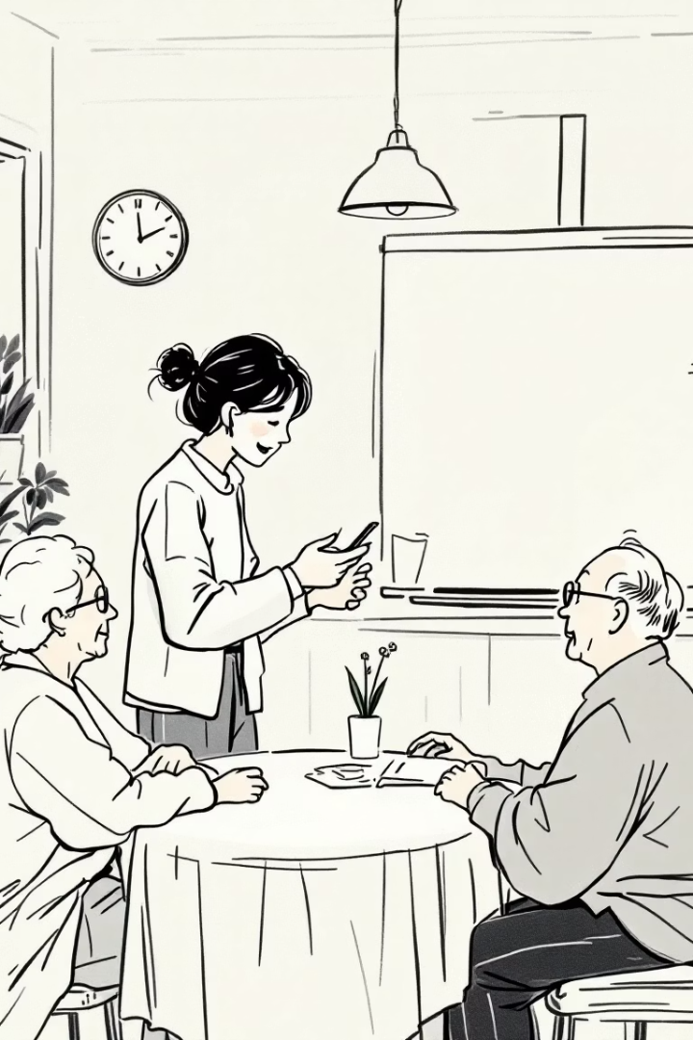
홍보 및 확산 전략
1차 홍보 (시연 중심)
경로당, 동주민센터, 노인복지관 직접 방문합니다. 서비스를 소개하고 사용 피드백을 수집합니다.
2차 홍보 (베타 테스트 반영)
피드백 기반으로 개선 후, 동일 기관에 개선 버전을 재시연합니다.
3차 홍보 (정식 서비스)
포스터, 전단지를 제작하고 배포합니다. 병원, 약국, 주민센터, 복지관 등에 비치합니다.
지역 신문, 라디오 등 로컬 미디어를 활용합니다. 노인복지기관 홈페이지를 통해 온라인 홍보합니다.

Slide 8






최종 목표
지속 가능한 서비스
사용자와 직접 소통하며 지속 가능한 서비스 개선 체계 구축
주요 타겟층
대한민국 65세 이상 인구 1,064만 명 중 약 70%
사람 중심 서비스
기술이 아닌 사람 중심의 실용적인 의료 정보 서비스 실현

Slide 9





기술 스택 및 환경
개발 플랫폼
백엔드
데이터베이스
API 활용
Flutter (크로스플랫폼)
Spring Framework
MariaDB
공공 병원정보, 응급실 병상현황 API

Slide 10
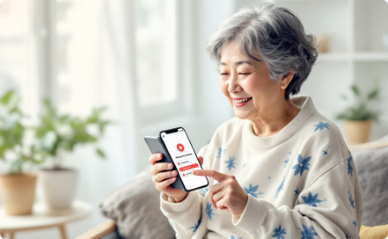
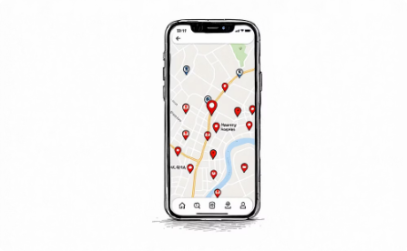
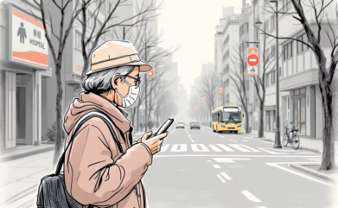
앱 사용 시나리오
앱 실행
큰 아이콘과 간단한 메뉴로 구성된 화면이 나타납니다. 음성 안내가 자동으로 시작됩니다.
병원 검색
현재 위치 기반으로 가까운 병원이 지도에 표시됩니다. 응급실 정보도 함께 제공됩니다.
길찾기
선택한 병원까지의 경로가 표시됩니다. 음성 안내로 쉽게 따라갈 수 있습니다.

